Slide 1
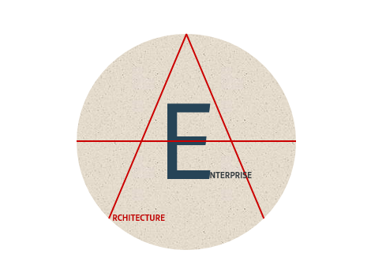
Documento de Requisitos
Service Strategy | Enterprise Architecture
Lisboa, #Mês# de #Ano#
#Nome Iniciativa/Projeto#

Slide 2
Copyright, IP Rights, Proprietary Information
Todo o conteúdo deste documento/apresentação é protegido por direitos autorais e/ou outros direitos de propriedade intelectual, salvo indicação em contrário. Todos os direitos são reservados e propriedade do Santander Portugal e do Grupo Santander.
Nenhuma reprodução ou distribuição de todo ou parte deste documento pode ser feita sem autorização prévia por escrito do Santander. Apenas para os fins exclusivos para os quais você é o destinatário deste documento/apresentação, você poderá fazer uma cópia ou imprimi-lo, desde que não haja alterações em seu conteúdo e esta nota seja incluída para que os direitos sejam acreditados e incorporado na reprodução. Qualquer uso comercial é totalmente proibido.
O Santander Portugal é o proprietário, titular dos direitos de propriedade intelectual e industrial ou utilizador autorizado e legítimo de todo o conteúdo e aspectos deste documento/apresentação incluindo marcas, informações, textos, fotografias e design, salvo indicação em contrário.
Embora todos os esforços tenham sido feitos para fornecer informações precisas, erros e omissões podem ocorrer. Assim, o Santander Portugal não assume qualquer responsabilidade por qualquer perda ou dano que possa, direta ou indiretamente, resultar de qualquer conselho, opinião, informação, representação ou omissão, negligente ou não, a dados ou informações contidas neste documento/apresentação.
Everything on this paper/presentation is copyrighted unless otherwise noted. All rights are reserved and remain the exclusive property of Santander Portugal and Grupo Santander.
No reproduction or distribution may be made of any part of the paper/presentation for any reason without first receiving written permission from Santander Portugal. Only for the intended purpose for which you are receiving this paper/presentation you would be allowed to make a single copy of print it, provided that no changes are made to the content and provided that a copyright notice accrediting the content is attached to the reproduction. Beyond that, no further copies may be made or distributed without written authorization. All commercial use is expressly forbidden.
Santander Portugal is the owner, copyright owner or authorized user for all other aspects and content of this paper/presentation including trademark, information, text, photographs and design unless otherwise stated.
While every endeavour has been made to supply accurate information, errors and omissions may occur. Accordingly, Santander Portugal does not accept any liability for any loss or damage which may directly or indirectly result from any advice, opinion, information, representation or omission, whether negligent or otherwise, contained on this document

Slide 3
Controlo de Alterações
Índice
Ver. | Data | Descrição | Autor/Dpto
1.0 | Dia/Mês/Ano | Versão inicial do documento | #Nome Autor Documento# #Equipa a que pertence#
01 Identificação da Iniciativa/Projeto e as Necessidade de Catalogação
02 Enquadramento da Iniciativa/Projeto
03 Situação Atual
04 Objetivo da Iniciativa/Projeto
05 Requisitos Funcionais
06 Solução Proposta
07 Dados, Fontes, Transformações e Consumo
08 Referência e Glossário
Simbologia usada para
identificar alterações na solução face à
situação actual ou entre versões do documento
N
Novo
Modificado
M

Slide 4
Identificação da Iniciativa/Projeto e das Necessidade de Catalogação
01

Slide 5

Informação do projecto
Informação do Catálogo
Referência do Iniciativa/Projeto
Código Iniciativa/Projeto: #Código Iniciativa/Projeto#
Designação: #Descrição Iniciativa/Projeto#
Application Portfolio Management
Campo | Código | Descrição
Domain | #Nome do Domínio APM# (ex.: Canais e Portais)
Functional Area | #Nome da Área Funcional" (ex.: Canal Contact_Center)
Functional Subarea | #Nome da Área Funcional" (ex.: Contact Center Varejo)
Functional Application * | #Código da Aplicação Funcional# (ex.: APMF0001013971)
Contact person (Negócio) | #Nome do Contacto Responsável Negócio#
Contact person (IT) | #Nome do Contacto Responsável IT#
Technical Application * | #Código da Aplicação Funcional# (ex.: APMT0100048481)
Acronym * | #Código do Acrónimo da aplicação Técnica# (ex.: CCCENT)
Simplificação
#Identificar que aplicação funcional e ou técnica pode ser descontinuada por desenvolvimento desta nova iniciativa/Projeto#
*Caso aplique
Quem é quem?
*Caso já exista catalogação
Solicitante | #User# | #Nome#
Product Owner | #User# | #Nome#
Gestor Projeto | #User# | #Nome#

Slide 6
Enquadramento da Iniciativa/Projeto
02

Slide 7
Enquadramento da Iniciativa/Projeto
#Descrever o enquadramento funcional da iniciativa/projeto#
O objetivo deste slide é detalhar o enquadramento funcional da Iniciativa/projeto.
Descrever qual o motivo que origina esta iniciativa/projeto, assim como, apresentar/especificar qual o propósito a que se destina a iniciativa/projeto.
Exemplo do que colocar como texto de enquadramento da iniciativa/projeto:
A atual plataforma de contact center Altitude é uma plataforma de contacto para a operativa de Telecobranças que atualmente apresenta dificuldades de integração com outros sistemas externos à plataforma e que adicionalmente assenta em tecnologia em obsolescência e com dificuldade de suporte.
A componente de telefonia que suporta a plataforma de contacto não garante a disponibilidade necessária para o volume de atendimento inbound e outbound .

Slide 8
Situação Atual
03

Slide 9
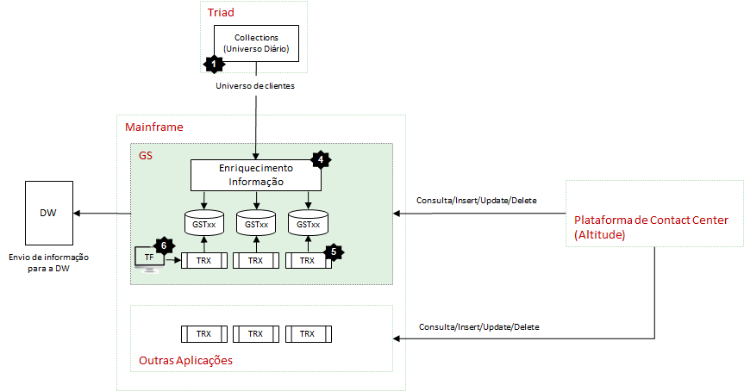
Situação Atual
#Descrever como se encontra a solução atualmente#
O objetivo deste slide é detalhar a situação atual da aplicação e ou solução a intervir no âmbito desta iniciativa/projeto.
Descrever funcionalmente a situação atual da aplicação e ou solução. Procurar descrever/desenhar o que existe enquanto aplicação e ou solução para que com base nos requisitos identificados se produza um desenho de solução.
Exemplo do que colocar na situação atual:
Atualmente existe uma plataforma de Contact Center, baseada na plataforma Altitude, utilizada para a operativa de Telecobranças.

Slide 10
Situação Atual (Continuação)
A aplicação de Telecobranças foi desenvolvida em conjunto com a empresa Altitude. O sistema tem como arquitetura física servidores: servidor aplicacional (inclui base de dados Oracle); servidor de gravação; servidor de telefonia.
O sistema recebe em fim de dia ficheiros com os dados dos Clientes a contactar provenientes do Sistema Central, aplicação GS. A informação de base para estes contactos provém do sistema TRIAD, sendo enriquecida por interfaces de outras aplicações centrais.
Os ficheiros são recebidos por FTP no servidor aplicacional. Já em sistemas médios, estes arquivos são processados para separação por Campanhas e criação de amostras com listas de Clientes a contactar e carregamento dos respetivos dados.
Existe uma Campanha Multiprodutos onde são colocados os Clientes com mais de um tipo de Produto em dívida. Esta divisão permite a alocação de diferentes agentes a cada Campanha com base nos conhecimentos dos agentes e as prioridades de recuperação do dia ou do momento.
Durante o dia estes contactos são trabalhadas pelo centro de contactos e no final do dia é extraído um ficheiro de resultados dos contactos que é recolhido pelo Sistema Central via FTP (reflete o tipo de resultado de Contacto obtido para o respetivo Cliente). Os dados deste ficheiro serão usados para input novamente no TRIAD e para atualização da Ficha i do Cliente.
Todas as chamadas são gravadas pelo sistema de gravação de telefonia.
O Utilizador tem acesso ao modelo de dados para exploração de informação e extração de dados para reporting desde a ferramenta e através de DW.

Slide 11
Objectivos da Iniciativa/Projeto
04

Slide 12
Objetivos da Iniciativa/Projeto
#Descrever os Objetivos a que a iniciativa/projeto se propõe#
O objetivo deste slide é detalhar os objetivos da Iniciativa/projeto.
Descrever qual o motivo que origina esta iniciativa/projeto, assim como, apresentar/especificar qual o propósito a que se destina a iniciativa/projeto.
Exemplo do que colocar como texto:
O objetivo principal destes desenvolvimentos passa por:
Migrar a aplicação atual de front-end utilizada em Telecobranças, solução da Altitude, para uma solução já utilizada por exemplo na Banca Telefónica, solução Genesys/Salesforce Service, garantido que se mantém as funcionalidades hoje existentes.
Simultaneamente, pretende-se realizar algumas melhorias na componente de consulta de informação a outros sistemas.
Pretende-se também que exista a capacidade de centralizar informação relativa aos processos em Data Lake Cloud Azure para a construção de modelos analíticos, construção de reporting e consultas Ad-Hoc pelos utilizadores centrais.

Slide 13
Requisitos Funcionais
05

Slide 14
Identificação e Descrição de Requisitos Funcionais
#Identificar e Descrever os requisitos funcionais da iniciativa/projeto#
O objetivo deste slide é identificar, descrever e detalhar os requisitos funcionais a desenvolver no âmbito desta iniciativa/projeto.
Exemplo de identificação e descrição de requisitos funcionais:
Componente ‘TRIAD’:
No âmbito desta iniciativa/projeto não se pretende efetuar qualquer alteração ao comportamento catual do Triad/Collections na definição das estratégias de contacto de Clientes, nomeadamente no que diz respeito à definição do universo de Clientes a enviar para a Rede ou Telecobranças. Dever-se-á manter igualmente o tratamento atualmente efetuado pela Aplicação GS ao universo de Clientes acima referido. A informação atualmente enviada ao TRIAD relativa a Telecobranças também não será alvo de qualquer alteração.
Caso se pretenda que um determinado novo código de resultado de contacto passe a ser informado ao TRIAD (como por exemplo ‘Já regularizado até à data’), será apenas necessário garantir a parametrização daquele código na Tabela Geral ‘W96’, associado ao canal ‘Telecobranças’ (004) e com o campo ‘indicador de Contacto Util’ = ‘S’. Não será portanto necessário efetuar qualquer alteração ao software.

Slide 15
Identificação e Descrição de Requisitos Funcionais (Continuação)
Componente ‘Enriquecimento de Dados’
Não será alterada a lógica do componente Central (Aplicação GS) que tem como objetivo recolher informação das várias aplicações de forma a completar a informação disponibilizada pelo TRIAD (por contrato), com informação adicional necessária para o processo de contactos a efetuar (Dados de Cliente/Contratos). Será no entanto contemplada no âmbito desta iniciativa/projeto, a obtenção de novos dados, conforme constante nos quadros abaixo indicados.
Os dados para contactos serão agrupados em 5 blocos distintos (Clientes.txt, Produtos.txt, Fiadores.txt, Recibos.txt, Totais.txt).
Apresenta-se de seguida o detalhe da informação associada a cada um dos blocos referidos, que para além dos dados atualmente disponibilizados nos ficheiros acima indicados, inclui novos campos, devidamente assinalados…
Carregar os contactos definidos pela aplicação GS na aplicação Genesys
Carregar os contactos definidos pela aplicação GS na aplicação Genesys através de chamadas a serviços Genesys (API Bulk).
Invocação de API de Negócio desde a aplicação de Salesforce Service em Real-Time.
Possibilidade de a aplicação de Salesforce Service invocar API de Negócio das aplicações de forma a consultar informação em Real-Time.
Invocação de TRX da aplicação de mainframe desde Salesforce Service
Possibilidade de a aplicação de Salesforce Service invocar TRX da aplicação de mainframe para consulta de aplicações core.

Slide 16
Identificação e Descrição de Requisitos Funcionais (Continuação)
Interface para Triad - Resultado dos Contactos
Relativamente à informação a enviar para o TRIAD, deixará de ter como origem o ficheiro clientes.res recebido atualmente com os resultados dos contactos (com origem na atual plataforma da Altitude), passando a ter como origem a informação registada na Base de Dados de Contactos, proveniente da plataforma Genesys/Salesforce Service.
Deverá ser assegurado que o TRIAD vai continuar a receber a mesma informação que atualmente, sendo apenas diferente o local onde é obtida. Importa referir que o processo de Isenção pontual de Clientes irá ser mantido inalterado, permanecendo este tratamento ao nível da aplicação de GS’s.
Descomissionar aplicação Altitude:
Aplicação técnica existente em APM
Todos os processos que hoje em dia alimentam a plataforma Altitude.
Outros processos decorrentes da análise do projeto

Slide 17
Solução Proposta
06

Slide 18
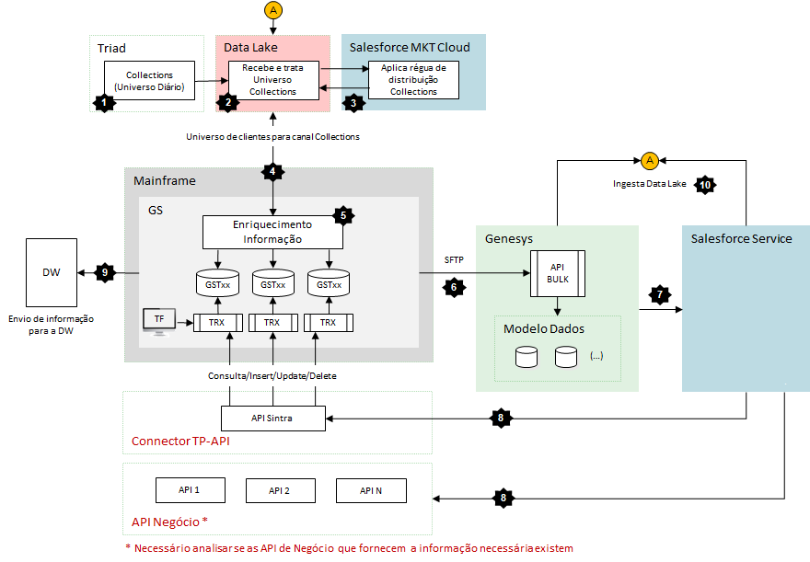
Solução Proposta Fluxo e principais componentes envolvidas
#Descrever de forma macro a solução proposta para a iniciativa/projeto#
O objetivo deste slide consiste em detalhar/ilustrar uma possível solução/abordagem com os principais componentes, fluxos e sistemas envolvidos.
É possível que enquanto equipa já tenhas identificado uma abordagem a uma solução para os requisitos identificados antes. Neste capítulo convidamos-te a ilustrar e detalhar a vossa proposta que será um bom ponto de partida para uma discussão saudável.
Exemplo de Solução Proposta (Fluxo e principais componentes envolvidas):

Slide 19
Solução Proposta Descrição funcional
#Descrever de forma detalhada a proposta apresentada no slide da solução proposta#
Exemplo de Solução Proposta (Descrição Funcional):
#Colocar descrição dos pontos enumerados no slide da solução proposta (slide anterior)#

Slide 20
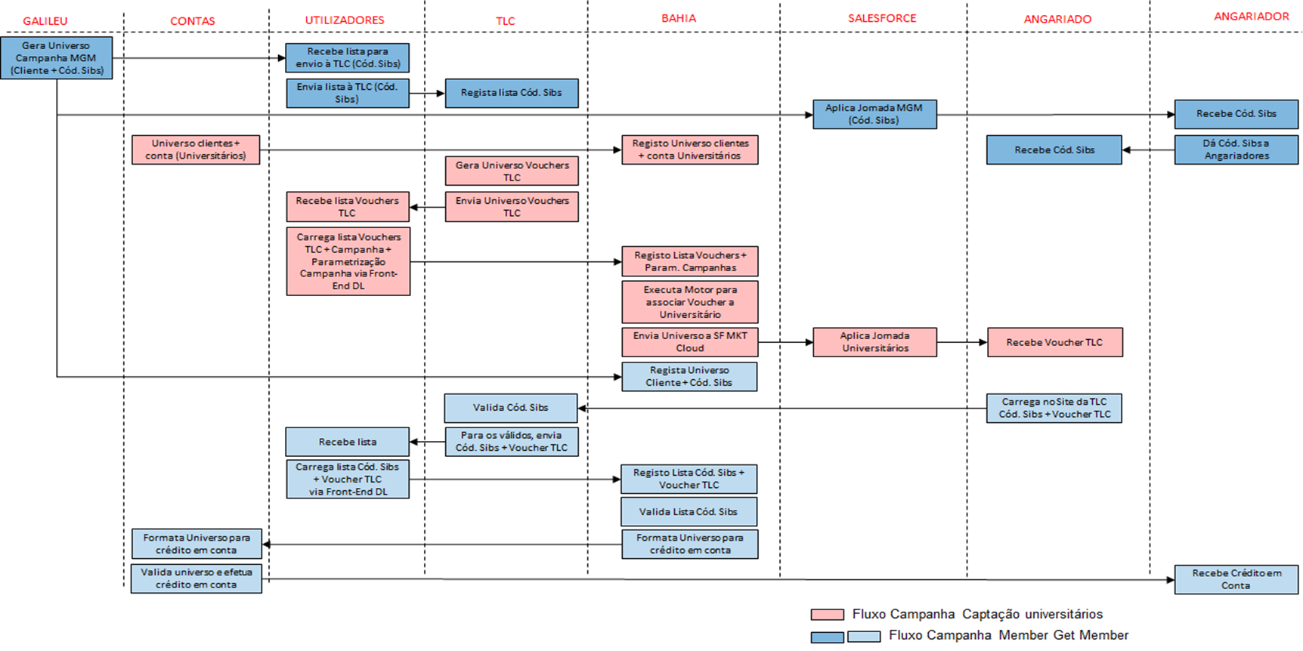
Solução Proposta Fluxo/Diagrama de sequência de atividades
#Descrever o diagrama de sequência de atividades a implementar para a iniciativa/projeto#
Exemplo de um diagrama de sequência de atividades.

Slide 21
Solução Proposta APIs identificadas
APIs Existentes
Catálogo de APIs
APIs Novas
API/Recurso | Finalidade
API Notifications | …
API/Recurso | Finalidade / Backend
A identificação de API novas, está em análise pela equipa de projeto

Slide 22
Dados Fontes, Transformações e Consumo.
07

Slide 23
Dados Fontes, Transformações e Consumo de Dados (Solução Proposta)
#Descrever quais são as fontes de dados que suportam a solução, que transformações existem e qual o consumo que será aplicado#.
Exemplo de um preenchimento do quadro referente às Fontes, Transformações e Consumo de Dados.
Fontes de Dados
Transformação de Dados
Consumo de Dados
Mainframe, aplicações core que fornecem informação para o Triad
Triad, processo de Collections que identifica o universo de clientes em incumprimento
Mainframe, aplicação GS que aplica enriquecimento de dados e que associa os clientes/contratos às campanhas. Reúne nas suas tabelas informação de outras aplicações core (informação de cliente, contratos, …), por forma a reunir informação de contexto à chamada/interação com o cliente
Genesys – Aplicação que aplica a prioridade de chamadas e efetua a gestão de chamadas.
Salesforce Service – Para a apresentação e recolha de informação no contexto da chamada.
Processos de Datalake que para o universo de Collections (Triad Collections), efetua enriquecimento e aplica encriptação (Hash) ao numero de cliente.
Salesforce MKT Cloud, que aplica a régua de distribuição por canal de contacto.
Aplicação de Mainframe de GS que para o universo de Telecobranças efetuar filtros e atribuição de clientes/contratos a campanhas.
Consumo de dados através de serviços (API (TP-API)) à aplicação de mainframe GS
Consumo de dados através de serviços (API BaaS) às aplicações
Consumo de informação através de informação carregada em DW/DM e DL.

Slide 24
Referências e Glossário
08

Slide 25
Referências
# | Ficheiro/Nome | Data | Comentário / Link | Autor
REF#1
REF#2
REF#
REF#4
REF#5
REF#6

Slide 26
Glossário
Termo | Descrição

Slide 28
Checklist da Solução A preencher pelo Enterprise Architect
Quality Gate | Descrição / Finalidade
Requisitos de negócio | Necessidade de definição detalhada de requisitos e user stories para os vários casos de uso identificados
Responsável de negócio | Definir um responsável de negócio e estrutura de governo para Definir, Decidir e Acompanhar os use cases e respectiva implementação, incluindo teste de aceitação e aprovação para subida a Produção. Este responsável deverá também ter a capacidade de entender o impacto e a possível reutilização entre iniciativas/projetos
Planeamento do desenho da solução | Definir um calendário de actividades adequado á complexidade da solução e dos casos de uso em análise
Tipo de abordagem da Solução desenhada | Abordar a iniciativas/projetos em modo Agile, definindo um MVP que possa evoluir por sprints para uma solução holística e escalável. Evitar soluções tácticas, suportadas por manualidades com elevado risco operacional associado
Adequação das ferramentas à solução | Evitar desvirtuar o objectivo de negócio para o qual determinada solução é desenhada (p.e. Front-end “Upload Datalake), não fazendo uso errado como ferramentas de integração entre sistemas que á partida não estão integrados;
Envolvimento de outras áreas dentro e fora de IT | CDO
 | DPO
 | Cibersegurança
 | Áreas de Negócio Afectadas
RGPD e Fusão de Clientes | Serão criados novos campos de dados pessoais?
 | Manipula/Altera dados pessoais?
 | Mostra informação de cliente?
 | Envia informação de cliente para entidade interna ou externa?
 | Regista o nr de Cliente em BD Host ou Sistemas Médios?
 | Tem ficheiros/interfaces com código de Cliente?
Reporte ao Regulador | Caso haja dados expostos em Cloud pública
Forum Web&Apps | Forum para governo e gestão de Páginas Web e Apps Web no Banco Santander Totta

